Slide 1
Stjórnmálaskörungurinn Churchill
Hannes H. Gissurarson
Churchill-klúbburinn á Íslandi
17. nóvember 2012

Slide 2
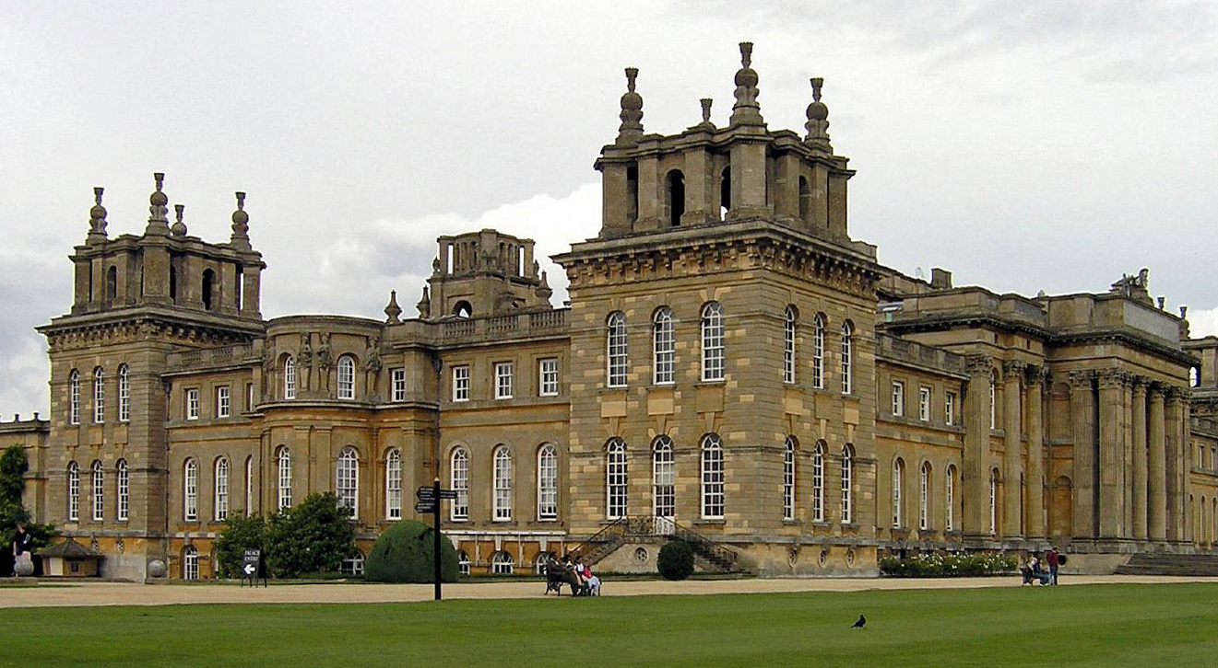
Af kunnri aðalsætt

Slide 3
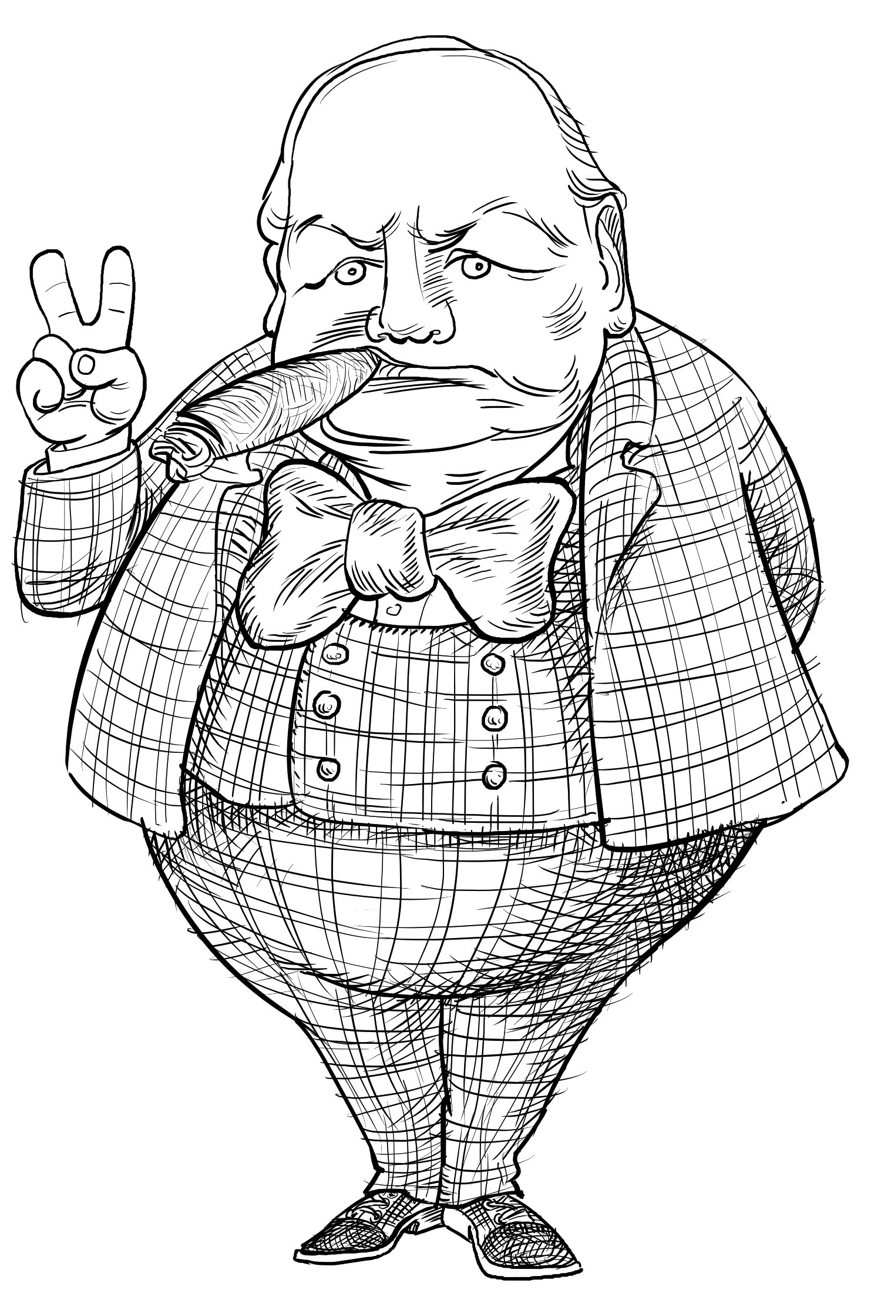
Þúsundþjalasmiður
30. nóvember 1874–24. janúar 1965
Liðsforingi
Afkastamikill rithöfundur
Tómstundamálari
Stjórnmálamaður
Gleðimaður

Slide 4
Engilsaxneski arfurinn
Evrópski hálfmáninn liggur frá Norður-Ítalíu um Sviss og Niðurlönd til Englands
Samkenni: Veikt ríkisvald, öflug borgarastétt
Breska byltingin 1689, hin bandaríska 1776
Locke: Mennirnir misjafnir, þess vegna þarf að takmarka ríkisvaldið
Smith: Sjálfsprottnir siðir, gagnkvæmur hagur, samlífið skipulegt án þess að vera skipulagt

Slide 5
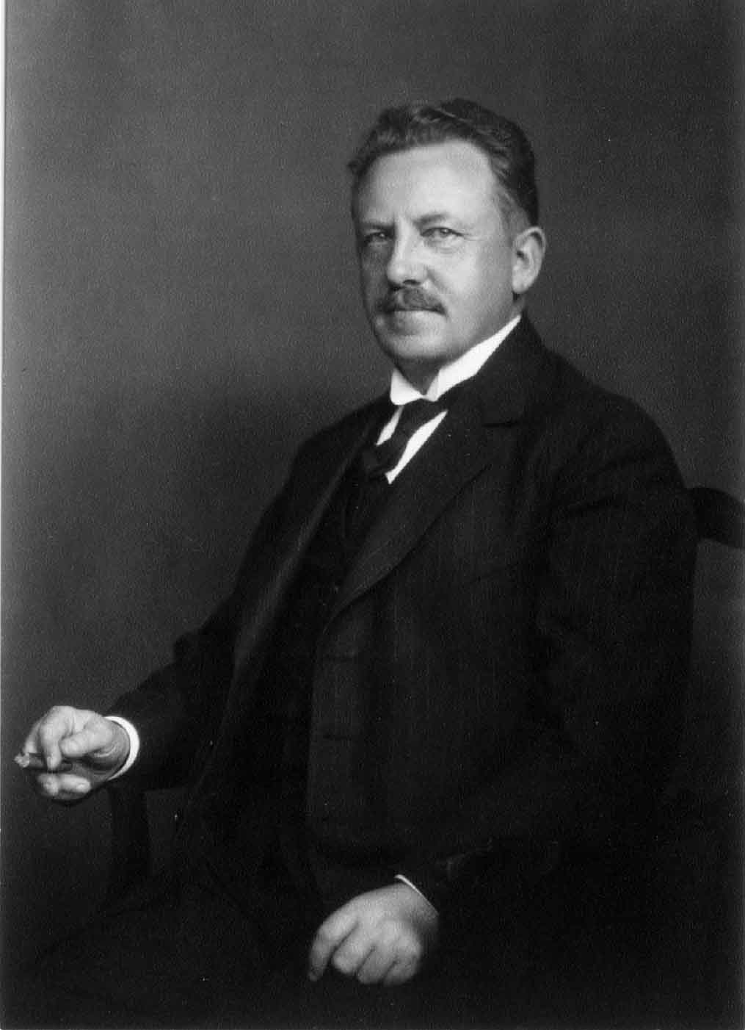
Gengishækkunin 1925
Churchill var „fyrir 1914“-maður
Gengishækkunin átti að verða afturhvarf
Jón Þorláksson sömu skoðunar
Gagnrýni Keynes

Slide 6
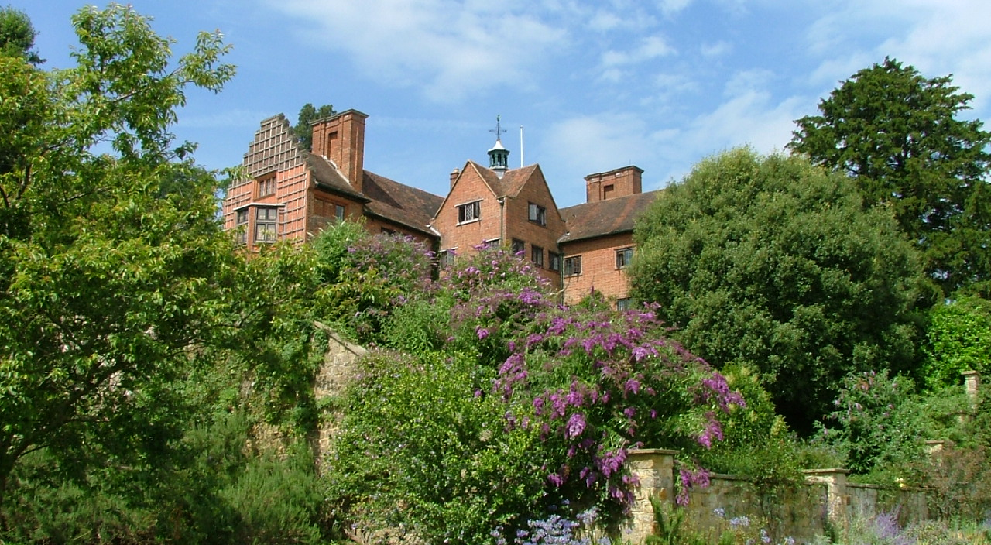
Chartwell

Slide 7
Alkunn orðaskipti
Lafði Astor: „Væri ég konan þín, Winston, þá myndi ég setja eitur út í kaffið þitt.“
Churchill: „Væri ég maðurinn þinn, Nancy, þá myndi ég drekka það.“
Alkunn ummæli: Gunnar Thoroddsen hermdi þau upp á Lloyd George í fyrirlestri á Sal, þegar ég var í menntaskóla
Á prent 1952

Slide 8
Önnur orðaskipti
Bessie Braddock: „Þér eruð drukknir!“
Churchill: „Og þér, frú mín góð, eruð ljótar. En það verður runnið af mér í fyrramálið.“
Engin heimild til fyrir þeim
Önnur gamansaga af Jóni Þorlákssyni og Þórarni á Hjaltabakka: Líka um Churchill og þingmann frá Edinborg
Sýnir, að Churchill var þjóðsöguhetja

Slide 9
Goðsagnir um Churchill
Ein jákvæð: Bretland hafi staðið eitt eftir uppgjöf Frakklands 1940. — Allt samveldið var með því, Kanada, Ástralía, Nýja Sjáland, Suður-Afríka, jafnvel Indland
Ein neikvæð: Churchill og Roosevelt hafi afhent Stalín Austur-Evrópu í Jalta í febrúar 1945. — Þeir reyndu að tryggja lýðræði í Austur-Evrópu, höfðu annan skilning á „áhrifasvæði“ en Stalín

Slide 10
Churchill og hitaveitan
„Ég gat gefið mér tíma til að skoða nýja flugvöllinn, sem við vorum að leggja, og heimsækja gróðurhúsin, þar sem vatnið úr hinum undursamlegu heitu hverum var nýtt. Mér datt strax í hug, að nota mætti hverina til þess að hita Reykjavík upp, og jafnvel í miðju stríðinu reyndi ég að gera mitt besta til þess að leggja því lið. Ég fagna því, að það skuli nú hafa verið framkvæmt.“

Slide 11
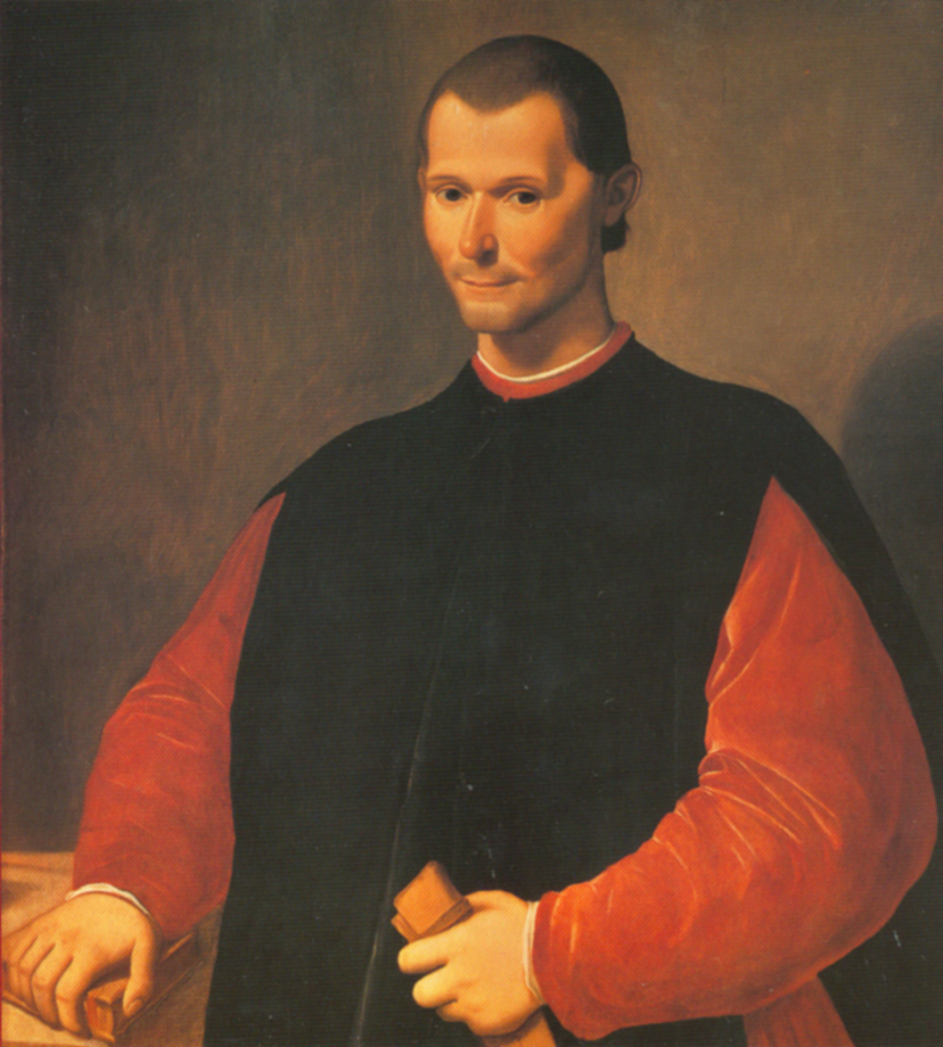
Fursti Machiavellis
„Ljónið hefur ekki vit á að forðast gildru, og refurinn er varnarlaus gagnvart úlfinum. Þess vegna þarf hann bæði eðli refs til þess að varast gildrur og eðli ljóns til að fæla burt úlfinn.“

Slide 12
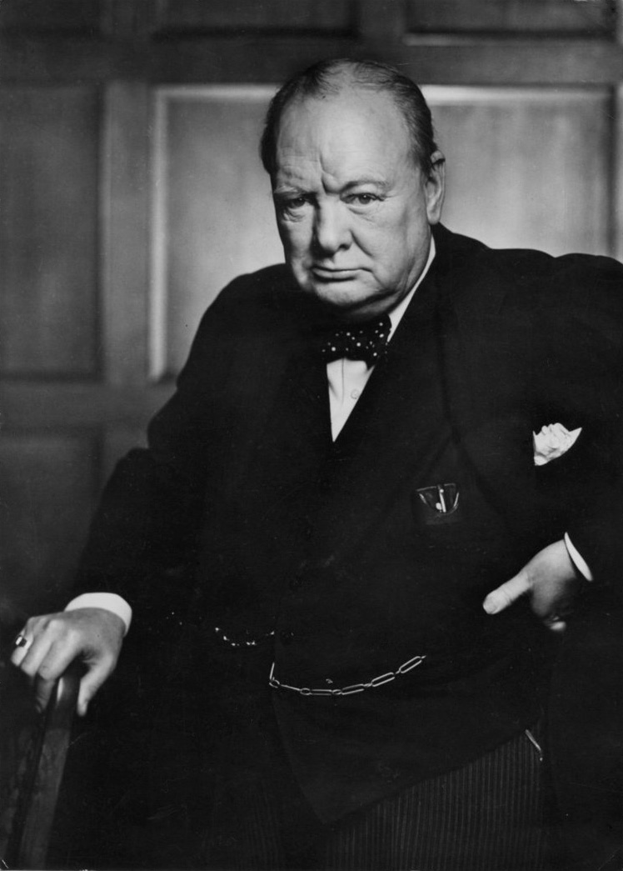
Þrjú stef
Churchill og uppgangur Hitlers
Churchill og breska heimsveldið
Churchill og sósíalisminn

Slide 13
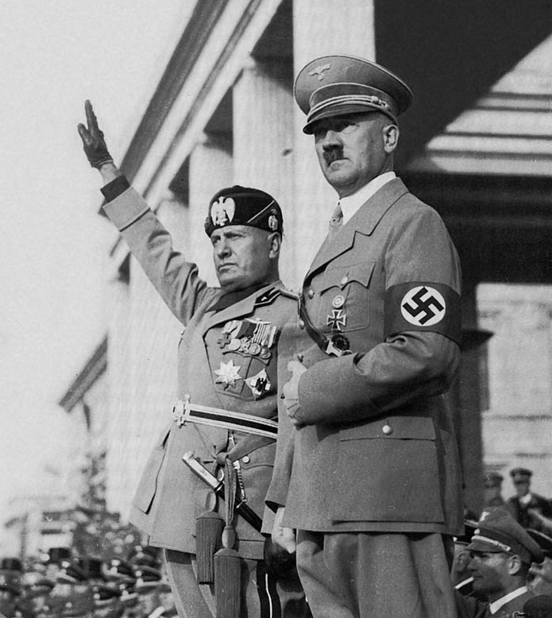
Úlfurinn: Hitler
Mistök Chamberlains og margra annarra: Hitler venjulegur stjórnmálamaður
Hann var úlfur í mannsmynd
Við hann var ekki hægt að semja

Slide 14
Úr frægustu ræðum Churchills
Harðstjórar ríða tígrisdýrum um víðan völl og þora ekki af baki. Og tígrisdýrin eru að verða soltin (11. nóvember 1937).
Ég get ekki sagt hér fyrir um gerðir Rússa. Þeir eru ráðgáta, vafin í leyndardóm, langt inni í dularheimi (1. október 1939).

Slide 15
Hinn viðráðanlegi uppgangur
Hitler myrti keppinauta sína um völd á nótt hinna löngu hnífa 1934
Fangelsaði andstæðinga og ofsótti Gyðinga
Sendi her inn í Rínarlönd í mars 1936
Lagði undir sig Austurríki í mars 1938
Fékk Súdetahéruðin með Münchenar-samkomulaginu í september 1938
Hernam Bæheim og Mæri í mars 1939

Slide 16
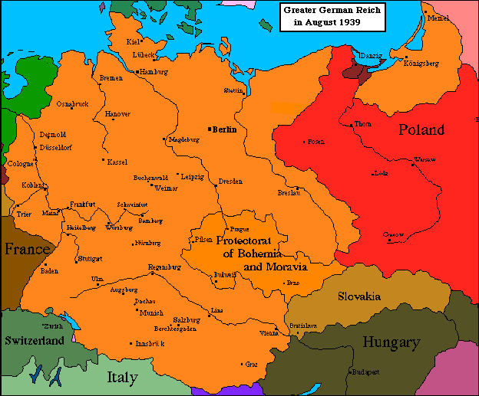
Stór-Þýskaland 1939

Slide 17
Ýmsar hliðar
Tékkóslóvakía var smíðað ríki, ekki sjálfsprottið; Súdeta-Þjóðverjar í minni hluta
Fór ekki sömu leið og Sviss, þar sem enginn hópur kúgar annan
Pólland og Ungverjaland réðust eins og hrægammar á Tékkóslóvakíu
Síðan var röðin komin að Póllandi

Slide 18
Taldi kjark í þjóð sína
Ég hef ekkert að bjóða nema blóð, strit, tár og svita (13. maí 1949). Áhrif frá Garibaldi 1849
Við skulum því ganga uppréttir að skylduverkum vorum, svo að menn segi, ef svo fer, að Bretaveldi standi í þúsund ár: „Sú var ágætust stund þeirra“ (18. júní 1940).
Aldrei fyrr hafa jafnmargir staðið í jafnmikilli þakkarskuld við jafnfáa (20. ágúst 1940).

Slide 19
Ágætust stund hans …
Stalín stakk 27. nóvember 1943 í Teheran upp á því, að 50 þúsund þýskir liðsforingjar yrðu skotnir
Churchill: „Ég myndi frekar vilja vera leiddur út í garðinn hér og nú og skjóta mig en að setja slíkan smánarblátt á heiður sjálfs mín og þjóðar minnar.“
Roosevelt: „Ég legg til málamiðlun. Ekki ætti að skjóta 50 þúsund, heldur 49 þúsund.“

Slide 20
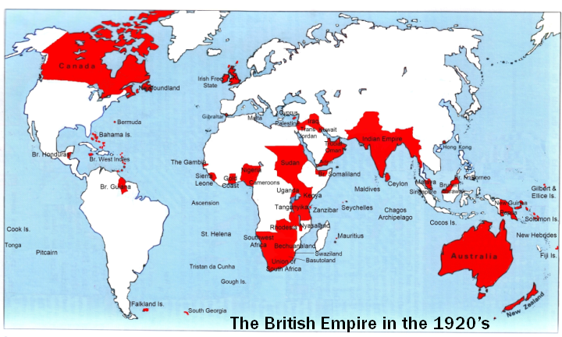
Breska heimsveldið

Slide 21
Bretaveldi ekki alvont
Bretar börðust gegn þrælahaldi um heim allan
Beittu sér fyrir frjálsri verslun og samgöngubótum
Stofnuðu réttarríki í nýlendum sínum
Hinir kostirnir? Innlend harðstjórn og japönsku og þýsku heimsveldin
Græddu Bretar á nýlendum? Græddu nýlendur á Bretum?

Slide 22
Var sjálfstæði Indlands til góðs?
1947: Breska Indland skiptist í Pakistan og Indland
Skiptingin kostaði blóðbað (hugsanlega eina milljón mannslífa
10–12 milljónir manna fluttust yfir landamæri
Pakistan misheppnað ríki, Indland lengi staðnað, en samt lýðræðisríki
Enn deilt um Kasmír

Slide 23
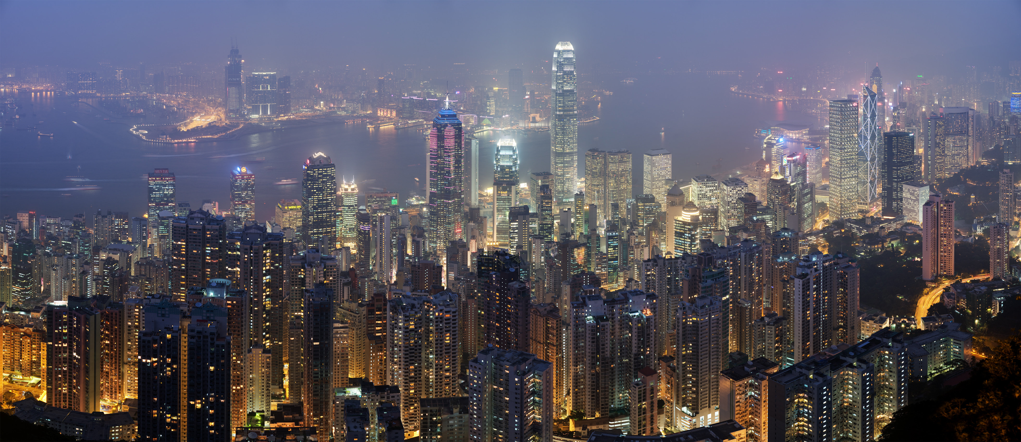
Síðasta nýlendan: Hong Kong

Slide 24
Sex frjálsustu hagkerfin 2010

Slide 25
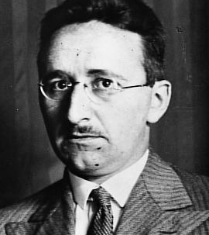
Hayek og Churchill
Leiðin til ánauðar 1944
Miðstýrður áætlunarbúskapur leiðir óhjákvæmilega til lögregluríkis
Til að skipuleggja atvinnulífið verður fyrst að skipuleggja mennina

Slide 26
Kosningabaráttan 1945
Churchill: „Ekkert sósíalískt kerfi getur risið án stjórnmálalögreglu. Þar verður alltaf að grípa til einhvers konar Gestapo, hversu mannúðlegar sem fyrirætlanirnar eru í fyrstu.“
Attlee: „Þetta er endurvinnsla upp úr fræðilegum kenningum austurrísks prófessors að nafni Friedrich August von Hayek.“
Skaðaði Churchill

Slide 27
Kalda stríðið
„Evrópu hefur nú verið skipt með járntjaldi, allt frá Stettin við Eystrasalt til Trieste við Adríahaf.“ Ræða í Fulton, Missouri, 5. mars 1946
Churchill sá skýrar en flestir aðrir, að Stalín var líka úlfur, ekki venjulegur stjórnmálamaður
Kalda stríðið snerist um að hefta framrás kommúnista

Slide 28
Churchill, Ísland og nútíminn
Vildi ekki sterkt Evrópuveldi á meginlandinu
Kaus bandalag við Bandaríkin og samveldisríkin
Vildi rækta hinn engilsaxneska menningararf
Næstu nágrannar okkar: Kanada, Bandaríkin, Bretland
Eigum hugsanlega meiri samleið með þeim (og Sviss og Noregi) en með Evrópusambandinu

